Slide 1


社会工作基本理论与实务
第5章 社区工作
社区工作概述

Slide 2
本节课程内容概要
社区的涵义
社区工作的定义
社区工作的要素与特征

Slide 3
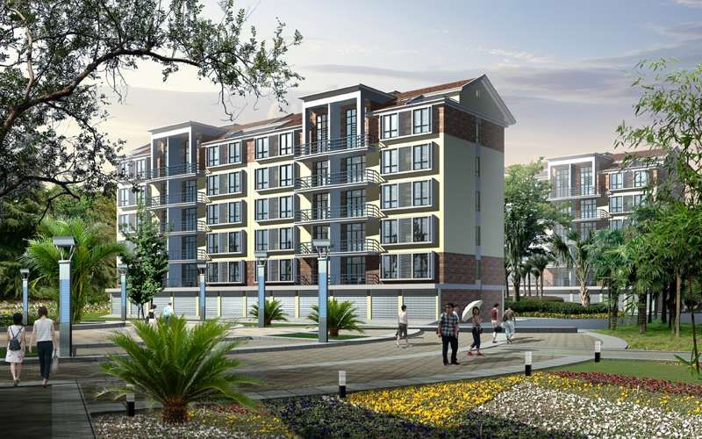
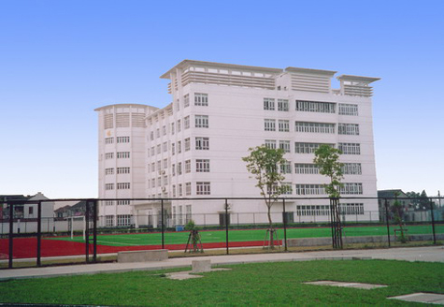
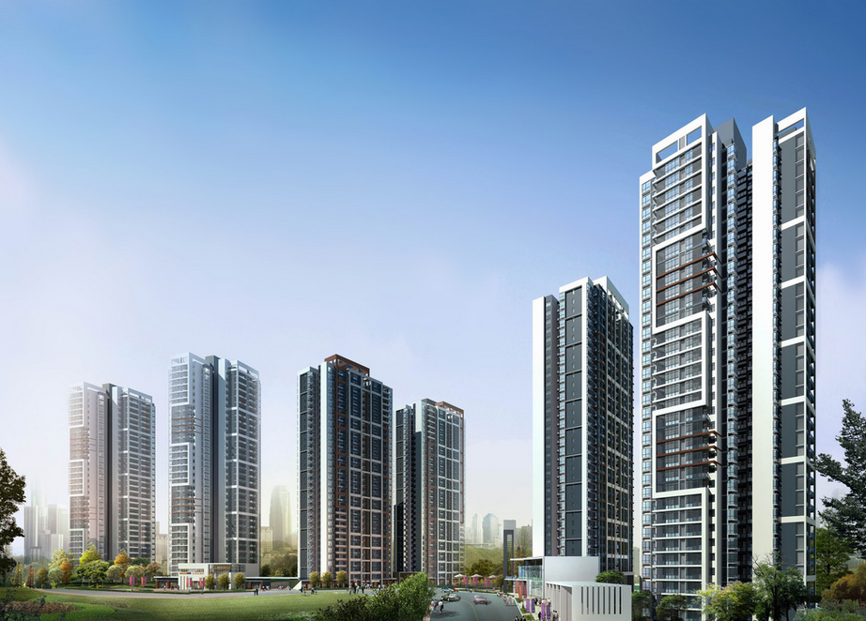

5.1社区工作的内涵
5.1.1 社区的涵义
讨论：左图哪些算是社区？
社区最早是德国社会学家F.滕尼斯（1855~1936）提出的概念。
由于涉及到不同体制和文化，各国学者对社区的定义五花八门，但至少包括两个共同特点 ：
一定地理范围共同生活的有组织人群（地理社区）或实现某种功能的社会团体（功能社区） 、以及两者兼具的集合体；
外在结构（具有一定规模、大小等地理范围或人群数量）和内在意识的整合（意识、身份和归属感等软件）。
地理型社区 功能型社区
地理型社区 地理/功能兼具的社区

Slide 4
5.1社区工作的内涵
5.1.2 社区工作的定义
：受过一定专业训练的社会工作者
：以整个社区或者其中的一部分为对象
：基于助人自助的理念和社会性视角
：通过组织成员有计划地参与集体行动
：解决社区问题、满足社区需要、建立和培养成员的社区意识，发挥其潜能，实现公平、民主、和谐社会。

Slide 5
5.1社区工作的内涵
5.1.3 社区工作的要素与特征
服务提供者
（需掌握更多社会层面知识、沟通和团队能力、协调和组织等角色）
服务对象
（社区工作的案主可以是整个社区及居民，也可以是其中部分成员）
价值伦理
（是社会工作价值观和社区工作相结合的产物）
工作手段
（以结构导向、从环境入手，发动成员集体参与并利用社会资源）
目标
（发展成员的社会意识+分配资源）
：受过一定专业训练的社会工作者
：以整个社区或者其中的一部分为对象
：基于助人自助的理念和社会性视角
：通过组织成员有计划地参与集体行动
：解决社区问题、满足社区需要、建立和培养成员的社区意识，发挥其潜能，实现公平、民主、和谐社会。

Slide 6
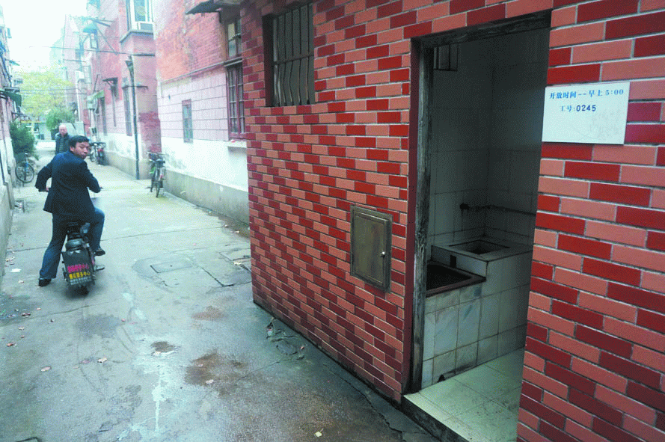
讨论：怎样识别该社区的问题？并给出解决方案？
案例：东南小区是一个典型的老式里弄。居民文化层次多为中学以下；彼此关系紧密，但也常常发生纠纷；弄口还有一个化粪池，由于年久失修，经常粪水四溢，有时居民甚至直接将粪便倒在外面，进出小区不得不忍着臭气掂起脚小心经过。小区无单独居委会，而是和其他几个小区合并成一个居委会。

Slide 7

作业：按照现有对社区工作的认识、结合新课的预习，针对以下案例设计一套工作方案
案例：东南小区是一个典型的老式里弄。居民文化层次多为中学以下；彼此关系紧密，但也常常发生纠纷；弄口还有一个化粪池，由于年久失修，经常粪水四溢，有时居民甚至直接将粪便倒在外面，进出小区不得不忍着臭气掂起脚小心经过。小区无单独居委会，而是和其他几个小区合并成一个居委会。

Slide 8
本次课程小结：社区工作的内涵
社区工作的定义、要素和特征
服务提供者：以专业社工为主体
服务对象：以整个社区或其一部分为对象
价值伦理：通过助人自助和社会性的理念
工作方法：以组织成员有计划地参与集体行动的手段方式
工作目标：发展成员的社会意识，帮助社区更好地获得与分配资源
社区的涵义
社区的定义：一定地理范围共同生活的有组织人群（地理社区）或实现某种功能的社会团体（功能社区）、以及两者兼具的集合体
社区的形成条件：外在结构和内在意识的整合

